Slide 1
Troškovnik života
Teflja

Slide 2
Sadržaj
Opis zadatka
Funkcionalni zahtjevi
Ostali zahtjevi
Korišteni alati i tehnologije
Korišteni prograski jezici
Arhitektura
Organizacija rada
Iskustva

Slide 3
Opis zadatka
Cilj projekta je razvoj programske podrške za web aplikaciju Troškovnik života
Troškovnik života na temelju statističkih podataka omogućava učinkovito financijsko planiranje registriranog korisnika
Korisniku je omogućeno dodavanje, pregledavanje, uređivanje, analiza, slanje i generiranje PDF-a troškovnika
Pandan Troškovniku života je Microsoft Office Excel koji isto tako omogućava unošenje iznosa za odabrane datume te statističku analizu i grafički prikaz istog, međutim Troškovnik života je intuitivniji i pruža dodatne funkcionalnosti

Slide 4
Funkcionalni zahtjevi
Registracija korisnika
Prijava/odjava iz sustava
Kreacija novog troškovnika
Prikaz postojećih troškovnika
Slanje troškovnika drugom korisniku
Generiranje PDF dokumenta troškovnika
Izmjena troškovnika
Izmjena korisničkih podataka

Slide 5
Ostali zahtjevi
Nefunkcionalni zahtjevi
Zahtjevi domene primjene
Sustav podržava hrvatske grafeme
Troškovnici se pohranjuju i učitavaju iz lokalne baze podataka na korisničkom računalu
Projekt dovršiti do 12. Siječnja 2017 u 23:59
Sustav sadrži dvije baze podataka
Lokalna baza podataka sadrži korisnika i troškovnike
Udaljena baza podataka sadrži samo korisnike te služi kao tražilica

Slide 6
Korišteni alati i tehnologije
Apache Tomcat (http://tomcat.apache.org) - server na kojem se vrti aplikaciju
Apache Derby relacijska baza podataka (https://db.apache.org/derby) koja implementira JDBC standard i ORM Hibernate
RESTful (Representational state transfer) u Troškoviku života implementiran je Jersey RESTful Web Services radnim okvirom
Apache Maven – izgradnja i upravljanje projektom ostvareno je ovom tehnologijom

Slide 7
Korišteni programski jezik
Back-end cijele web aplikacije napravljen je u programskom jeziku Java (https://java.com/en/)
Front-end izrađen je pomoću JavaScript-a (https://www.javascript.com) i HTML prezentacijskog jezilka.
Neke od korištenih tehnologija : JSON, AJAX, JQuery...
Oblikovni obrasci korišteni u projektu : DAO ( Data Access Object ) sučelje, generator, omotavači ( wrapper )

Slide 8
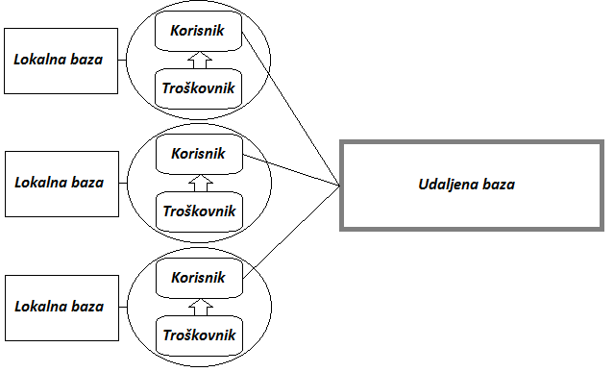
Arhitektura sustava
2 velika podsustava:
Web aplikacija s lokalnom bazom podataka
Udaljeni poslužitelj s udaljenom bazom podataka

Slide 9
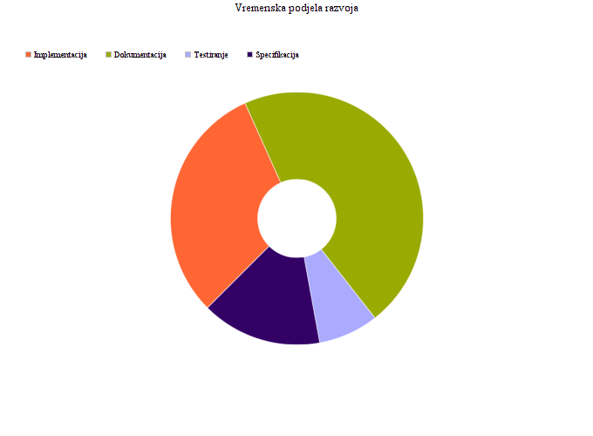
Organizacija rada
12.10.2016 - početak specifikacije i podijele zadataka
4.11.2016 - završeni prvi dio dokumentacije
5.12.2016 - početak implementacije
2.1.2017 - početak testiranja
12.1.2016 - završetak implementacije i dokumentacije

Slide 10
Naučene lekcije
Timski rad i podjela rada
Poštivanje rokova
Ostvarivanje zadataka na najefikasniji način
Kako voditi i kako ne voditi sastanke

Slide 11
Filip Božić ( filip.bozic@fer.hr )
Nikola Gajski ( nikola.gajski@fer.hr )
Ema Zoković ( ema.zokovic@fer.hr )
Stjepan Vrljičak ( stjepan.vrljicak@fer.hr )
Vilim Prodanović ( vilim.prodanovic@fer.hr )
Jakov Živković ( jakov.zivkovic@fer.hr )
Darin Dašić ( darin.dasic@fer.hr )

